Slide 1
工作汇报
张鹤
2020.4.9

Slide 2
C-均值算法——k-means
算法思路：
1.读取wine数据集
2.取第0列为y训练集，第1列到第177列为x训练集
3.对x训练集预处理（归一化）
4.初始化类心方式：
a. 随机
b. k次，选取178/k个数据，取平均值（数据量大的时候速度更快，数据接近）
输入：train_x， 聚类数k，初始化类心方式
a. 循环178次，求每个点到k个类心的欧式距离，返回距离最小的变量值，用来划 给最近的类
b. 循环k次，把属于同一类的数据集求平均值，赋值给新的类心
c. 判断新的类心与原来类心的欧氏距离，若差值大于阈值（我设置的是0），循环 abc操作
d. 否则，退出循环，计算b完成次数（迭代次数），计算最后一次划分属于同一类 心的数据与该类心的距离平方和（簇内平方和 SSE）
输出：类心位置，分类，迭代次数，SSE

Slide 3
出现问题
得到的分类是随机的，不一定是（1 2 3 类顺序排）
[1 1 1 1 1 1 1 1 1 1 1 1 1 1 1 1 1 1 1 1 1 1 1 1 1 1 1 1 1 1 1 1 1 1 1 1 1
1 1 1 1 1 1 1 1 1 1 1 1 1 1 1 1 1 1 1 1 1 1 3 2 2 3 3 3 3 3 3 2 3 2 3 3 1
3 3 3 3 3 3 3 3 3 2 3 3 3 3 3 3 3 3 3 3 3 1 3 3 3 3 3 3 3 3 3 3 3 3 3 3 3
3 3 3 3 3 3 3 2 3 3 3 3 3 3 3 3 3 3 3 2 2 2 2 2 2 2 2 2 2 2 2 2 2 2 2 2 2
2 2 2 2 2 2 2 2 2 2 2 2 2 2 2 2 2 2 2 2 2 2 2 2 2 2 2 2 2 2]
原始数据集：59 个 1 ，71 个 2 ，48 个 3
解决方法：众数
把算法得到的数据集，按照众数大小分配1 2 3类，同理，把原始标签按照众数分配 1 2 3类

Slide 4
设计实验
1.对比有无预处理（归一化）对实验数据的影响
2.对比不同初始类心选择对实验数据的影响
3.分不同类，对簇内平方和的影响

Slide 5
实验分析
预处理+随机
无预处理+随机
SSE
accuracy
time
迭代次数
474018.1664
0.70224719
0.020142913
4.5
13.47084207
0.94662921
0.03377372
6
四组数据取平均
可以对比得到，预处理化情况下正确率更高
随机选择
平均
四组数据取平均
数据量大的情况下，平均所用时间更短
在wine数据集下，类心距离比较近反而效果会更好一点？
SSE
accuracy
time
迭代次数
13.47084207
0.94662921
0.03377372
6
13.88465508
0.948033705
0.024766862
6

Slide 7
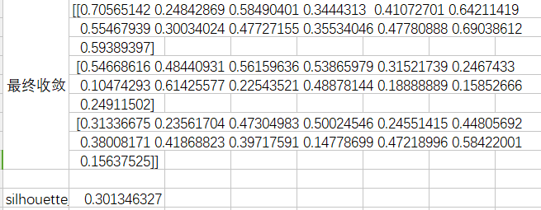
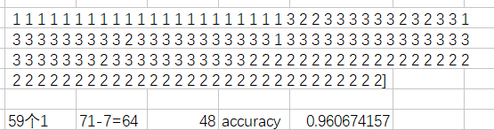
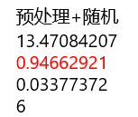
Sklearn_KMeans
[[0.544689 0.47844053 0.56013612 0.53833177 0.31146245 0.24476489
0.10713464 0.61852487 0.22827646 0.4826404 0.19254989 0.16090576
0.24739982]
[0.31566416 0.24330259 0.47330447 0.49762723 0.2494824 0.45495348
0.38399973 0.41090147 0.3973762 0.14956119 0.47038328 0.58968545
0.15846976]
[0.7077193 0.24189723 0.58636364 0.34424399 0.4115942 0.64327586
0.55587201 0.29937107 0.47865405 0.35688282 0.48116531 0.69133089
0.59901331]]

Slide 8
Thank You!

